Slide 1
5.2 마리아디비

Slide 2
마리아디비
오픈소스 관계형 데이터베이스 관리 시스템
LAMP(대표적인 오픈소스 서버 시스템)의 마이에스큐엘과 완벽하게 호환되는 API 제공
GPL 라이선스 배포
GPL 라이선스 : 자유 소프트웨어 라이선스

Slide 3
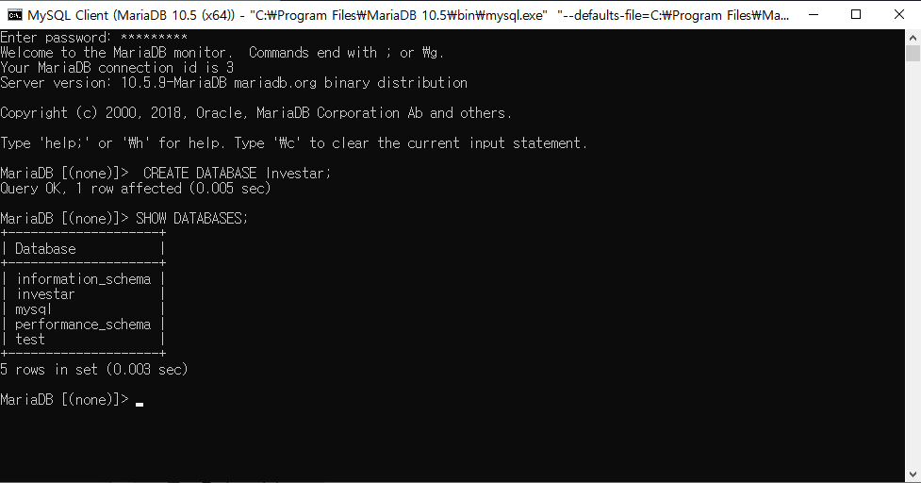
마리아디비 설치

Slide 4
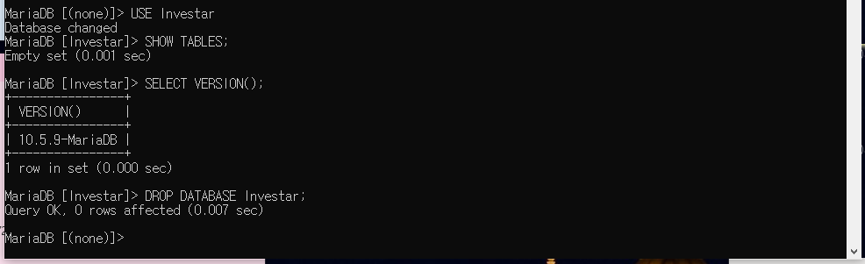

Slide 5
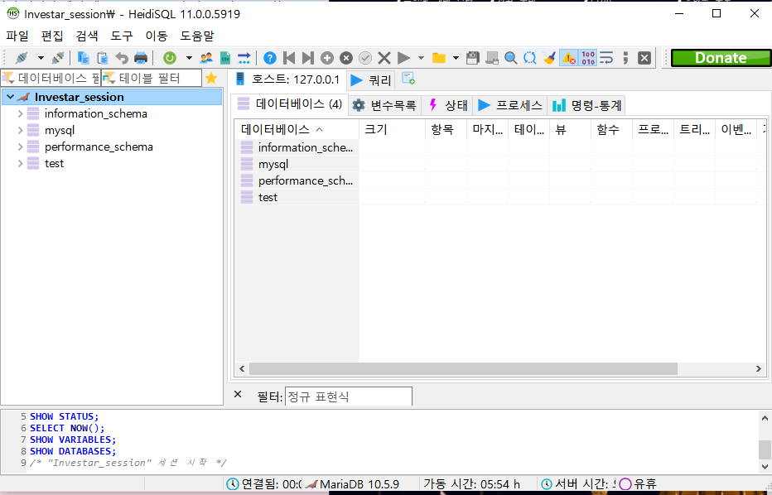

Slide 6
